Slide 1
Благоустройство парков в лесу 2022 - 2023 годов

Slide 2
Благоустройство парков в лесу 2022 - 2023 годов
2022 | 2023
1. Электросталь – Лесопарк Авангард | 119 Га | 11. Дзержинский – Томилинский лесопарк | 30 Га
2. Балашиха – Ольгинский лесопарк | 71 Га | 12. Сергиев Посад – Лесопарк Загорское море | 69 Га
3. Наро-Фоминский – Лесопарк Апрелевка | 63 Га | 13. Домодедово – Городской лес | 128 Га
4. Фрязино – Фрязинский лесопарк | 21 Га | 14. Ленинский – Видновский лес | 62,2 Га
5. Лобня – Лобненский лесопарк | 22 Га | 15. Истра – Истринский лес | 116 Га
6. Подольск – Дубровицкий лес | 73 Га
7. Люберцы - Томилинский лесопарк | 114 Га | 16. Красногорск – Лесопарк Опалиха | 112 Га
8. Лыткарино – Лесопарк Волкуша | 96 Га | 17. Истра – Лесопарк вблизи лицея им. В.И. Долгих | 61 Га
9. Химки – Химкинский лес | 132 Га | 18. Клин – Лесопарк Шариха | 132 Га
10. Чехов – Губернский лес | 52 Га | 19. Пушкинский – Лесопарк Северный | 90 Га
2

Slide 3
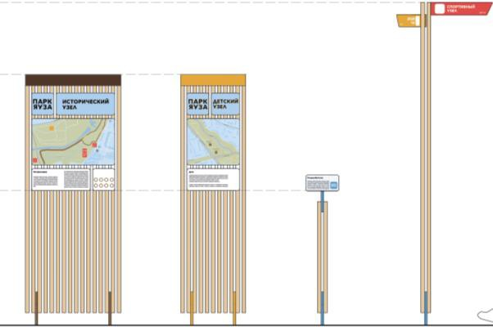
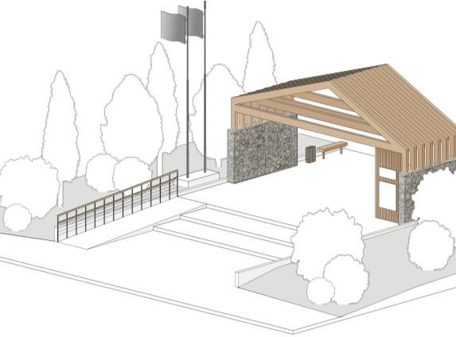
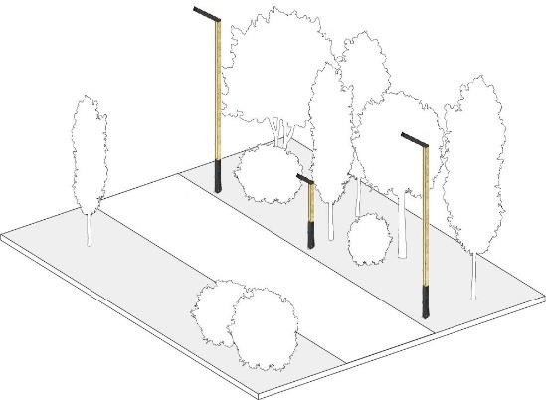
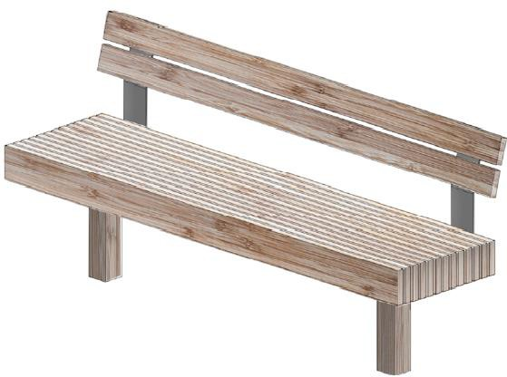
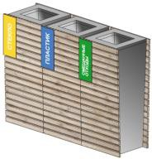
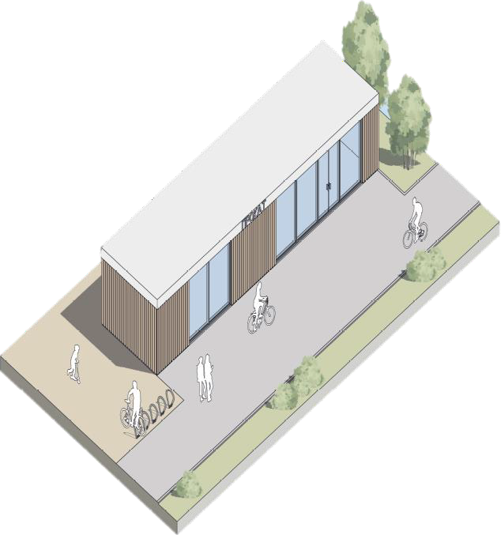
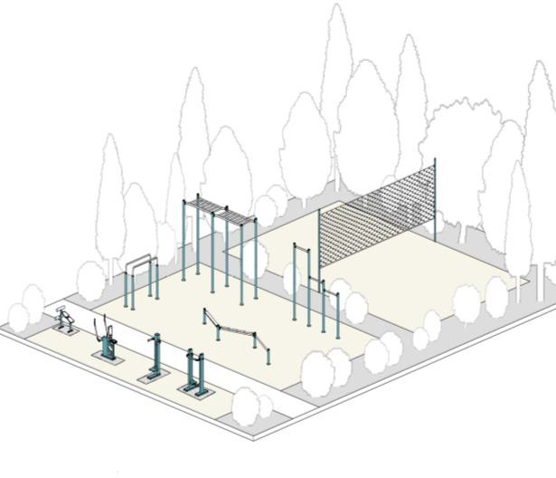
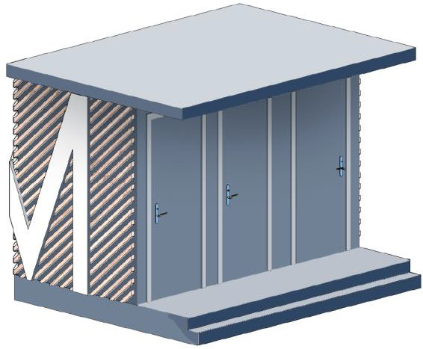
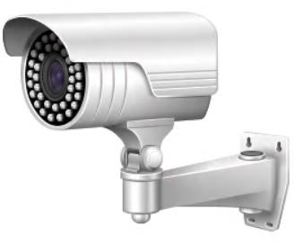
Стандарт благоустройства парка в лесу
Входная группа с платной парковкой
Дорожки/вело с освещением
Скамьи, урны
Навигация
Центр активного отдыха
Детские/спорт площадки
Туалеты
Видеонаблюдение
3

Slide 4
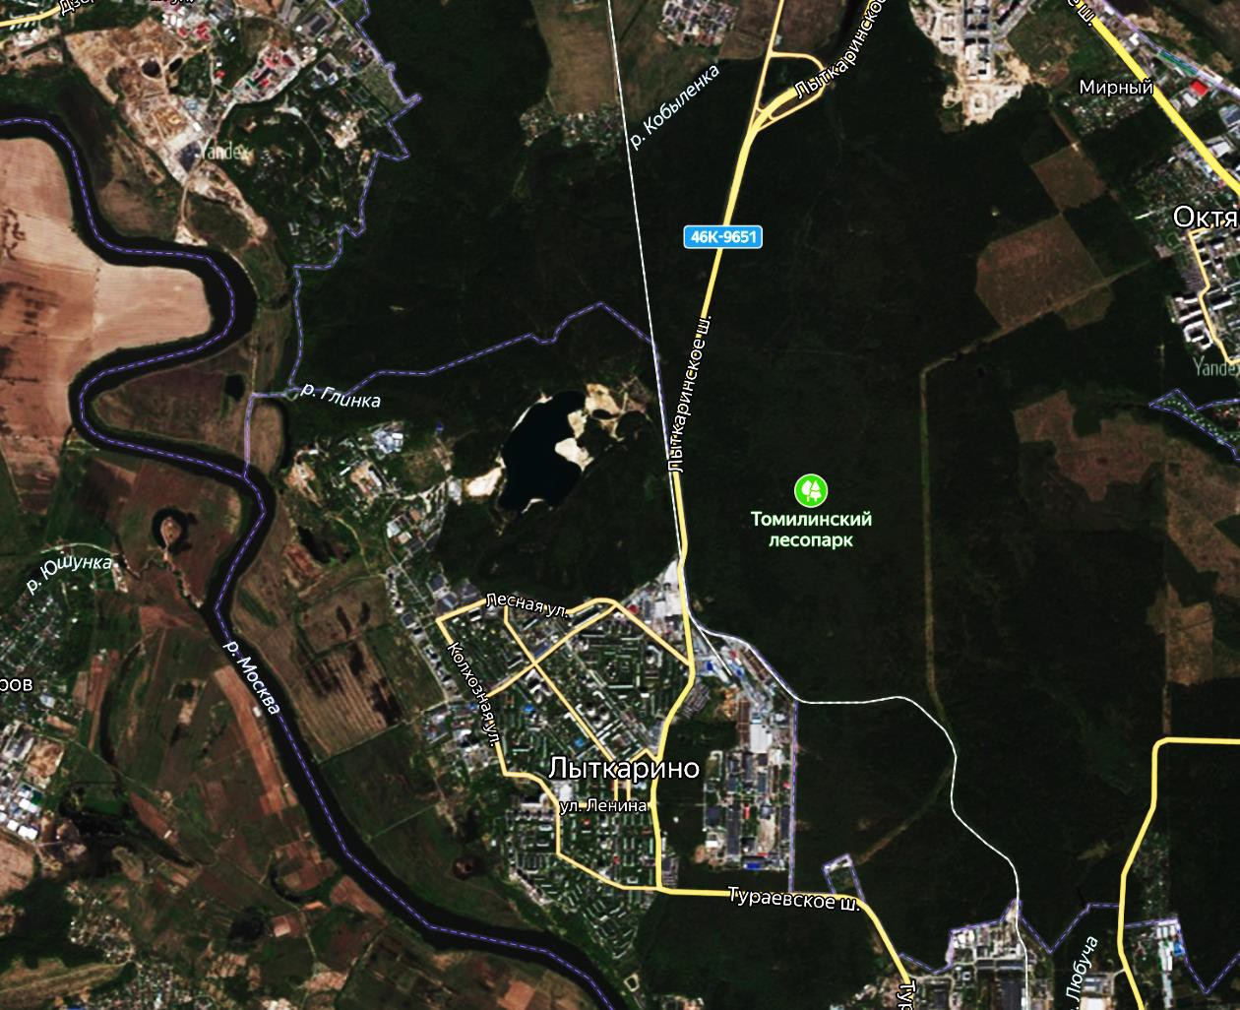
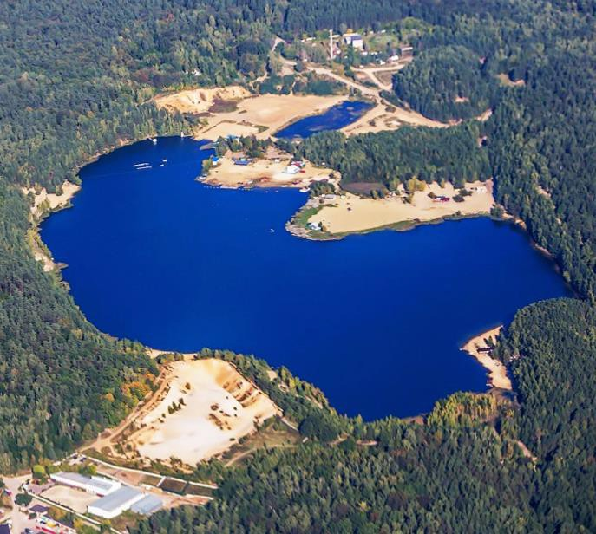
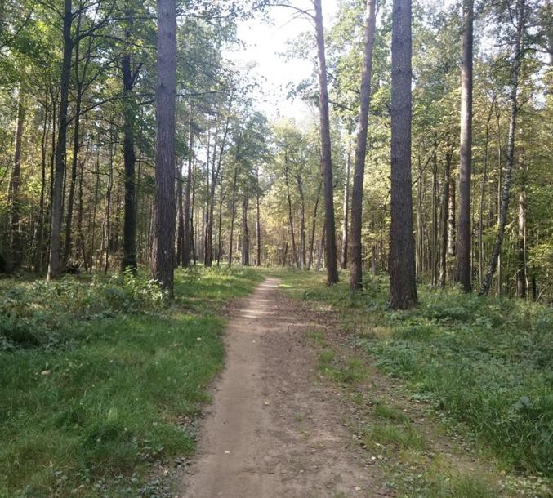
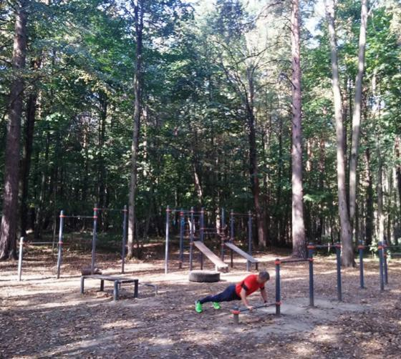
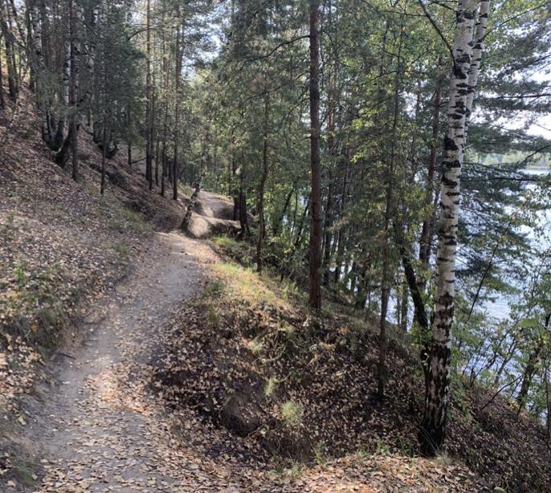
Лыткарино. Лесопарк Волкуша
Существующее положение
Схема расположения лесопарка
96 Га
Общая площадь – 96 Га
Численность населения г.о. Лыткарино – 59,9 тыс.чел Ожидаемая посещаемость – 29 тыс.чел
19

Slide 5
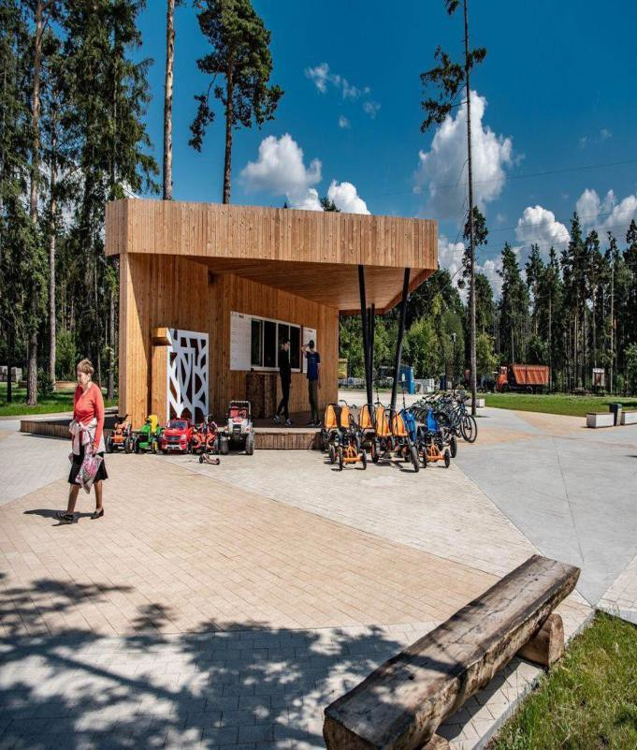
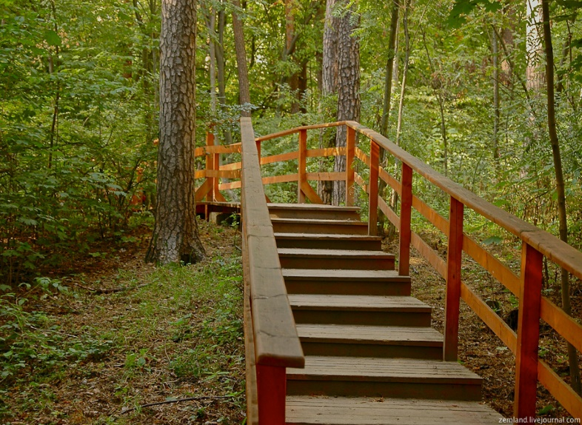
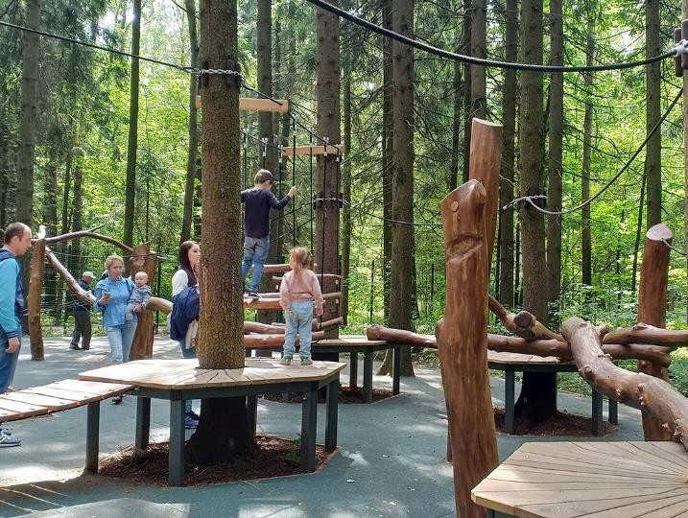
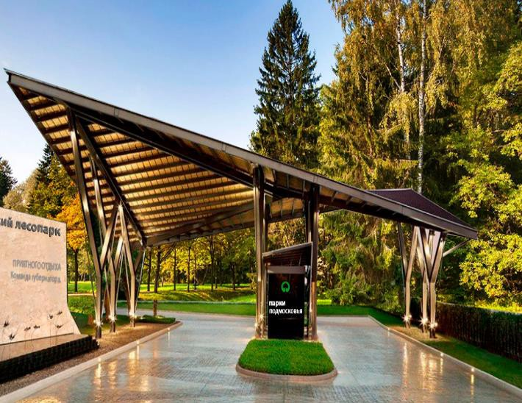
Лыткарино. Лесопарк Волкуша
Предпроектное предложение по благоустройству
Предлагаемые виды и объемы работ
№ | Наименование работ | Объем
1 | Проектирование | 1
2 | Расчистка территории | 12 Га
3 | Входная группа с пунктом охраны | 2 шт
4 | Центр активного отдыха (прокат, раздевалки, душевые, кафе) | 500 кв.м
5 | Велопешеходная дорожка с освещением (ширина 3 м) | 7 км
6 | Туалеты | 5 шт
7 | Комплект скамеек, урн | 60 шт
8 | Детская площадка | 2 шт
9 | Зона воркаут | 2 шт
10 | Видеонаблюдение | 20 камер
11 | Навигация | 75 шт
12 | Платная парковка | 200 м/м
Центр активного отдыха
Прогулочная дорожка
Детская площадка
Входная группа
20

